Slide 1
Времена года.
1 класс.
Окружающий мир
Учитель: Пелепягина Э.А.
МОУ СОШ №2 г П-Забайкальский

Slide 2
Времена года.
Ежегодно приходит к нам в гости:
Один скачет,
Другой седой,
Третий плачет,
А четвёртый молодой.

Slide 4
***
С золотым листом приходит,
Грязью – слякотью уходит.
Крики птиц. Летящих вдаль..
Ты это время угадай.

Slide 6
***
Всё бело кругом, красиво,
В инее сияет ива.
Холода, мороз, метели
Закружили – завертели.
В белых шапках все дома.
Это к нам пришла …

Slide 7
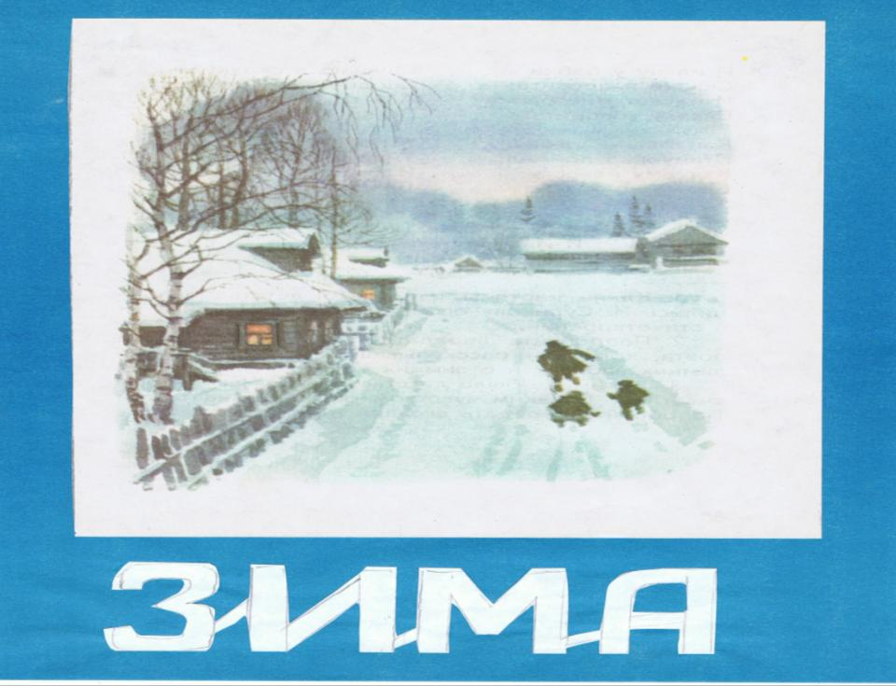

Slide 8
***
Солнце греет всё теплей,
Начинается капель.
Снег с полей бежит ручьями.
Время года угадали?

Slide 9
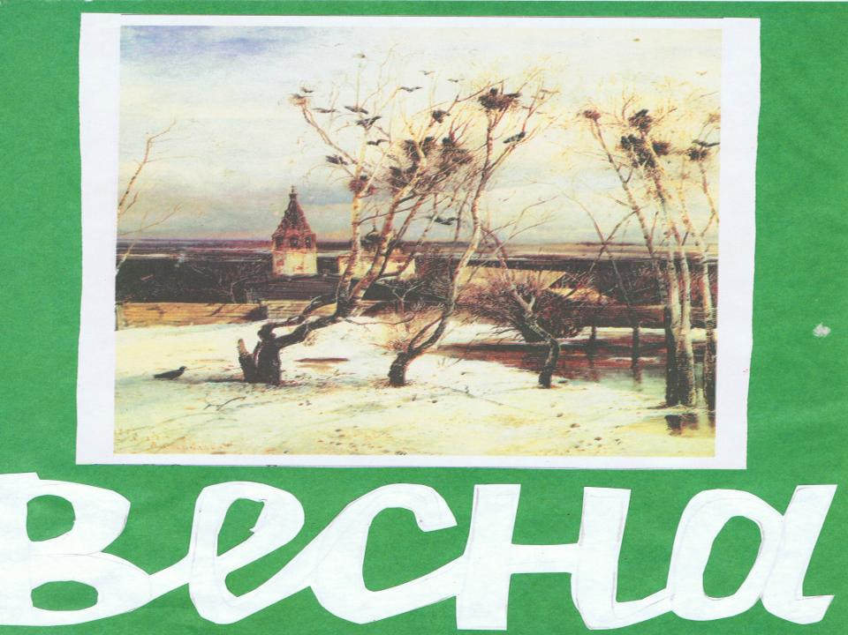

Slide 10
***
Над лугами зной стоит,
Пчёлка над цветком жужжит.
Речка, лес, фруктовый сад
Нас к себе тогда манят.
Скажут всё, что это
Наступило …

Slide 11
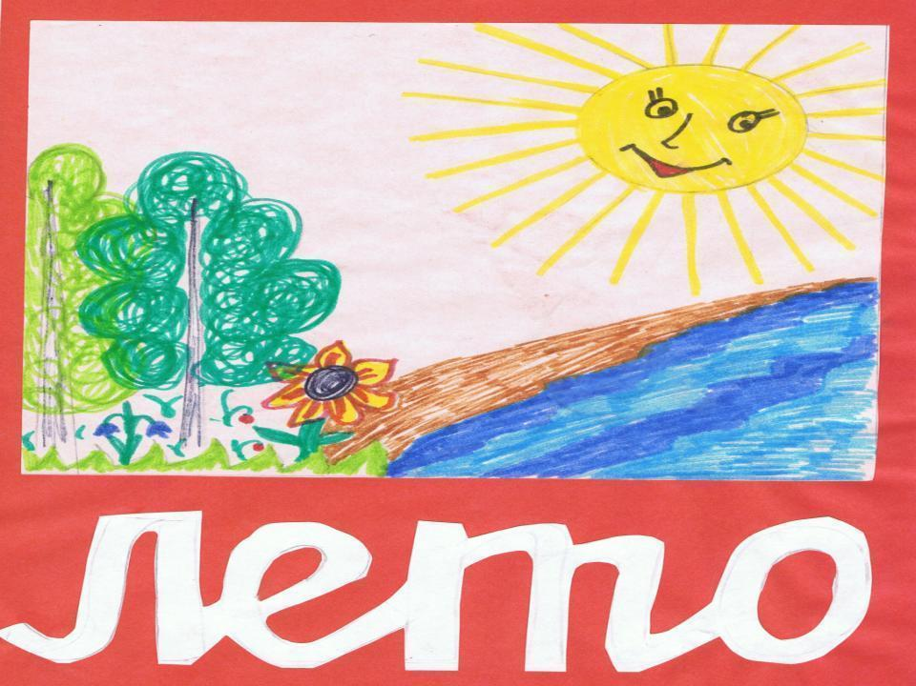

Slide 12
***
На первую ступеньку
Встал парень молодой,
К двенадцатой ступеньке
Пришёл старик седой.

Slide 13
